Slide 1
Dự định thiết kế ứng dụng desktop quản lý đội bóng đá

Slide 2
Màn hình đăng nhập
Ban điều hành
Ban huấn luyện
Drop list Chọn vai trò
Y tế
Ô Nhập tài khoản
Cầu thủ
Ô Nhập mật khẩu
Nút Đăng nhập

Slide 3
Trang chủ
Đăng xuất
Nhân sự
Lịch thi đấu
Bảng xếp hạng

Slide 4
Nhân sự
Ban điều hành
Ban huấn luyện
Đội ngũ y tế
Cầu thủ

Slide 5
Nhân sự - 1 nhóm đối tượng
Đối tượng 1
Đối tượng 2
Đối tượng 3
…
Đối tượng n
Nút Thêm
Nút Xóa

Slide 6
Nhân sự - 1 đối tượng (có thể sửa vàng)
Ảnh
Họ tên
Chức vụ / Số áo
Ngày sinh
Quê quán
Chiều cao
Cân nặng
Chân thuận

Slide 7
Lịch thi đấu
File chứa các tham số thống kê cho mô hình
Thời gian
Giải đấu
Đối thủ
Địa điểm
Tỷ số (nếu đã đá)
Up csv
Thời gian
Giải đấu
Đối thủ
Địa điểm
Tỷ số (nếu đã đá)
Up csv
Thời gian
Giải đấu
Đối thủ
Địa điểm
Tỷ số (nếu đã đá)
Up csv

Slide 8
Bảng xếp hạng
Giải đấu 1
Giải đấu 2
Giải đấu 3
…
Giải đấu n
Nút Thêm
Nút Xóa

Slide 9
Bảng xếp hạng Bấm vào 1 giải đấu sẽ hiện bảng xếp hạng hoặc dẫn link tới web bảng xếp hạng của giải đấu đó

Slide 10
Trang chủ
Đăng xuất
Nhân sự
Lịch thi đấu
Bảng xếp hạng
Lịch tập luyện
Đánh giá
Tối ưu

Slide 11
Nhân sự Giống Ban điều hành nhưng không chỉnh sửa được

Slide 12
Lịch thi đấu Giống Ban điều hành nhưng không chỉnh sửa được

Slide 13
Bảng xếp hạng Giống Ban điều hành

Slide 14
Lịch tập luyện
Thời gian
Địa điểm
Trạng thái
Thời gian
Địa điểm
Trạng thái
Nút Thêm
Nút Sửa
Nút Xóa

Slide 15
Đánh giá
Biến train
Biến susp
Cầu thủ 1
Ô điểm
Treo dò
Up report
Cầu thủ 2
Ô điểm
Treo dò
Up report
Cầu thủ 3
Ô điểm
Treo dò
Up report
…
Cầu thủ n
Ô điểm
Treo dò
Up report

Slide 16
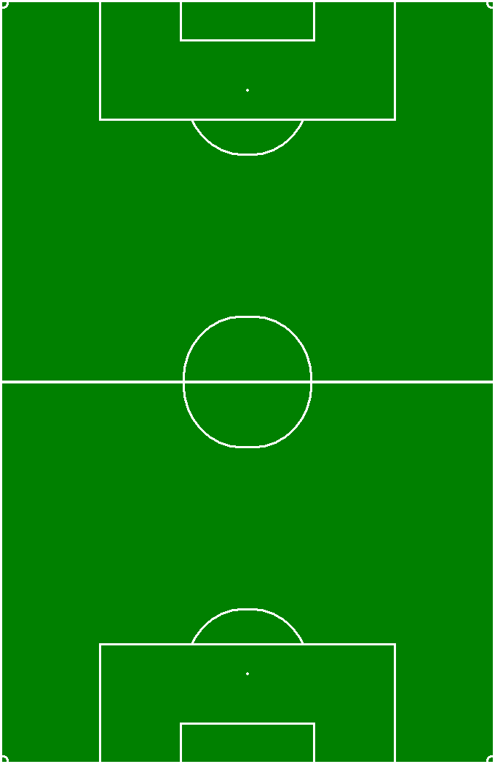
Tối ưu Hiển thị sơ đồ như bên cạnh với các các nút chọn tương ứng các vị trí Số cầu thủ chọn mỗi vị trí là tham số cho mô hình
LW
ST
ST
ST
RW
CF
CF
CF
CAM
CAM
CAM
LM
CM
CM
CM
RM
CDM
CDM
CDM
LWB
RWB
LB
RB
CB
CB
CB
GK

Slide 17
Trang chủ
Đăng xuất
Cầu thủ 1
Cầu thủ 2
Cầu thủ 3
…
Cầu thủ n

Slide 18
Y tế - 1 cầu thủ (có thể sửa xanh dương)
Ảnh
Họ tên
Chức vụ / Số áo
Ngày sinh
Quê quán
Chiều cao
Cân nặng
Chân thuận
Thể trạng
Up csv
Biến med

Slide 19
Trang chủ
Đăng xuất
Cá nhân
Lịch thi đấu
Lịch tập luyện

Slide 20
Cá nhân
Ảnh
Họ tên
Chức vụ / Số áo
Ngày sinh
Quê quán
Chiều cao
Cân nặng
Chân thuận
Thể trạng
Treo dò

Slide 21
Lịch thi đấu
Thời gian
Giải đấu
Đối thủ
Địa điểm
Tỷ số (nếu đã đá)
Thời gian
Giải đấu
Đối thủ
Địa điểm
Tỷ số (nếu đã đá)
Thời gian
Giải đấu
Đối thủ
Địa điểm
Tỷ số (nếu đã đá)

Slide 22
Lịch tập luyện
Thời gian
Địa điểm
Trạng thái
Thời gian
Địa điểm
Trạng thái

